Slide 1
SPLETNI BONTON
AVTORICA: Klavdija Gregorčič
MENTORICA: mag. Alenka Žerovnik
Razredni pouk, IKT, 1. letnik
Univerza v Ljubljani, Pedagoška fakulteta
17. 6. 2020

Slide 2
Kaj je spletni bonton oz. etika?
Spletni bonton = pravila obnašanja na spletu
Spletna etika = vzorno in odgovorno vedenje na spletu ter tak odnos do drugih ljudi, kot ga želiš zase
Notes:
Slika 1: Spletni bonton, Avtor: Klavdija Gregorčič (osebni arhiv)

Slide 3
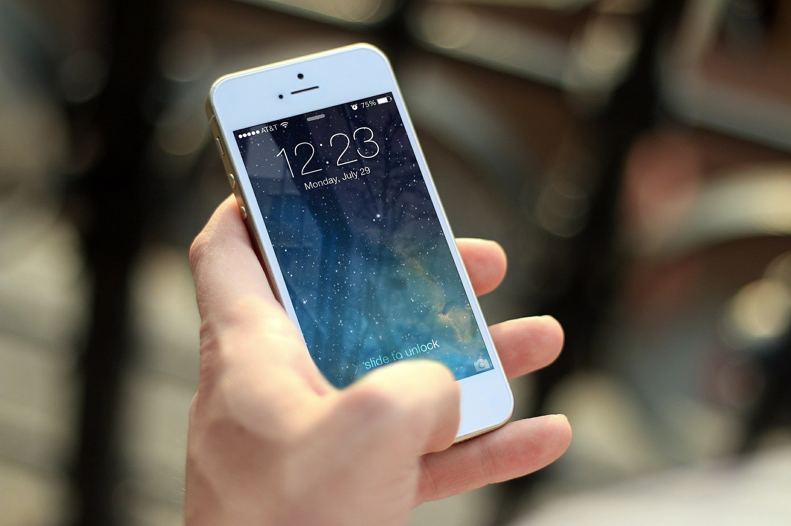
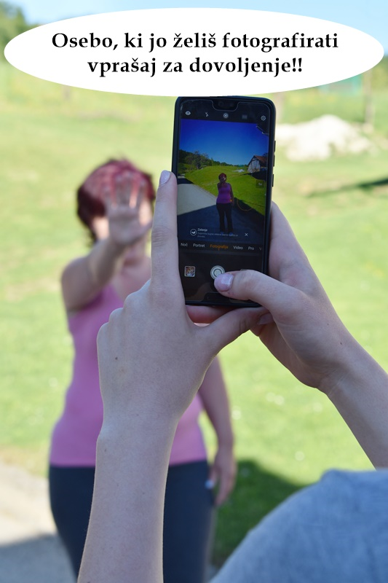
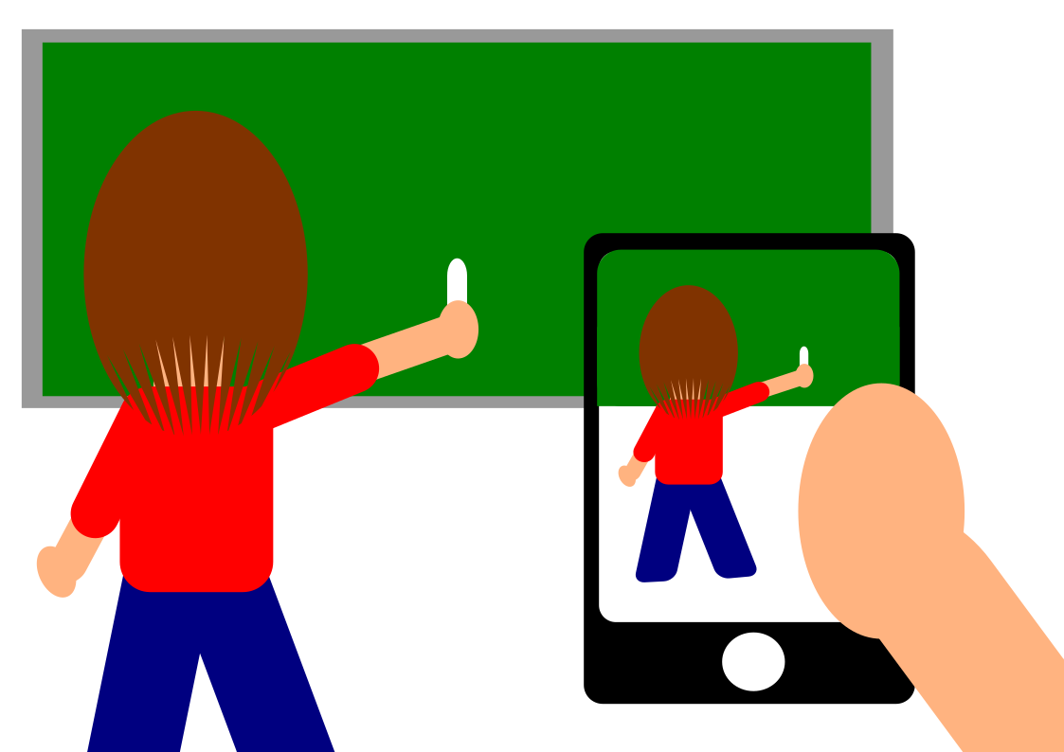
Pravila lepega vedenja na spletu
Česar ne bi rekel v živo, ne natipkaj online
Osebo, ki jo želiš fotografirati, najprej vprašaj za dovoljenje
Notes:
Slika 2: Telefon, vir: Pixabay: https://pixabay.com/photos/iphone-smartphone-apps-apple-inc-410324/, CC0, Avtor: JESHOOTS-com
Slika 3: Fotografiranje, Avtor: Klavdija Gregorčič (osebni arhiv)
Slika 4: Fotografiranje, Avtor: Klavdija Gregorčič (osebni arhiv)

Slide 4
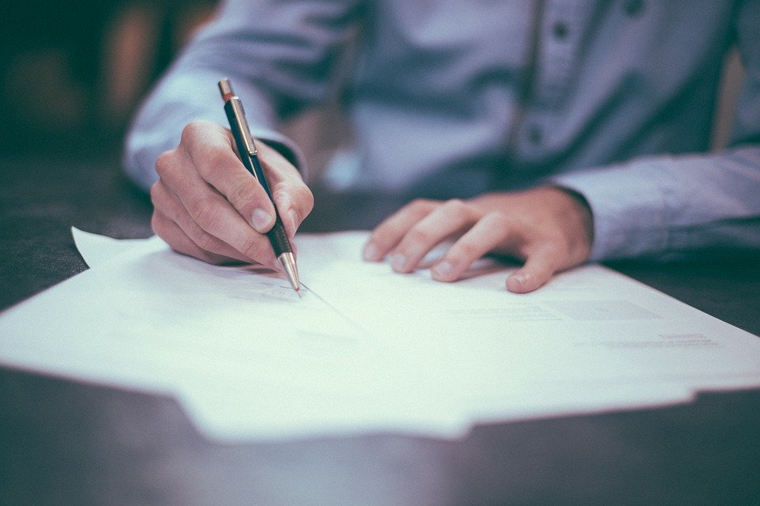
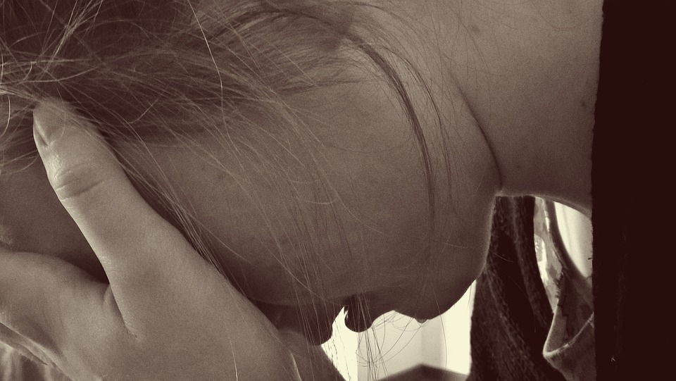
Pravila lepega vedenja na spletu
Ne razpošiljaj sporočil, slik, video posnetkov, ki nekomu škodijo
Ne peri umazanega perila na spletu
Ne širi nestrpnosti in sovražnega govora na spletu
Notes:
Slika 5: Pisanje pisma, vir: Pixabay; https://pixabay.com/photos/writing-pen-man-ink-paper-pencils-1149962/, CC0, Avtor: Free-Photos
Slika 6: Spor, vir: Pixabay: https://pixabay.com/photos/woman-desperate-sad-tears-cry-1006100/, CC0, Avtor: Counselling

Slide 5
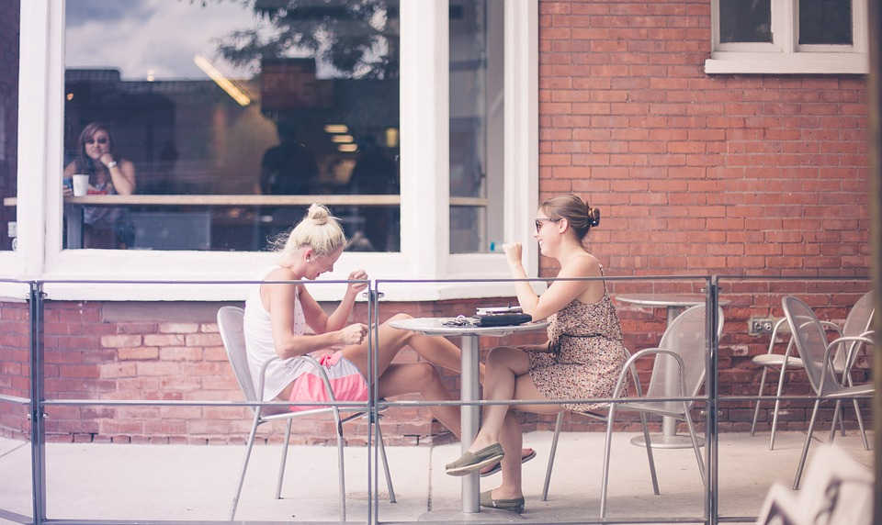
Pravila lepega vedenja na spletu
Ko si z nekom v družbi, se posvečaj tej osebi in ne preverjaj neprestano, kaj se dogaja na tvojem mobilnem telefonu, Facebooku …
Izogibaj se ustrahovanju, nadlegovanju, žaljenju, širjenju govoric, razpošiljanju žaljivih fotografij preko spleta ali mobilne naprave
Notes:
Slika 7: Pogovor s prijatelji, vir: Pixabay: https://pixabay.com/photos/people-girl-women-friends-talking-2575361/, CC0, Avtor: StockSnap

Slide 6
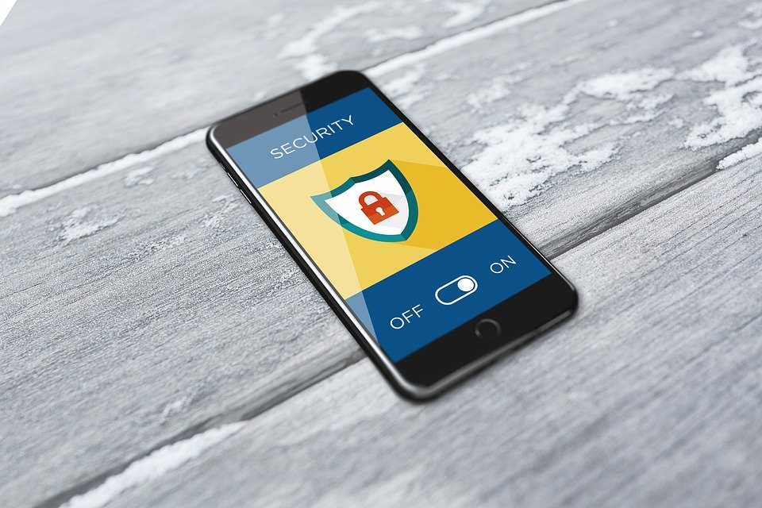
Pravila lepega vedenja na spletu
Tudi če kdo pusti svoj telefon dostopen in ne zaklenjen, to ne pomeni, da lahko po njem brskaš in ga uporabljaš, kajti v telefonu imamo tudi zasebne fotografije, sporočila in podatke in vsak pa ima pravico do zasebnosti.
Notes:
Slika 8: Zasebnost, vir: Pixabay: https://pixabay.com/photos/cyber-security-smartphone-cell-phone-2765707/, CC0, Avtor: BiljaST

Slide 7
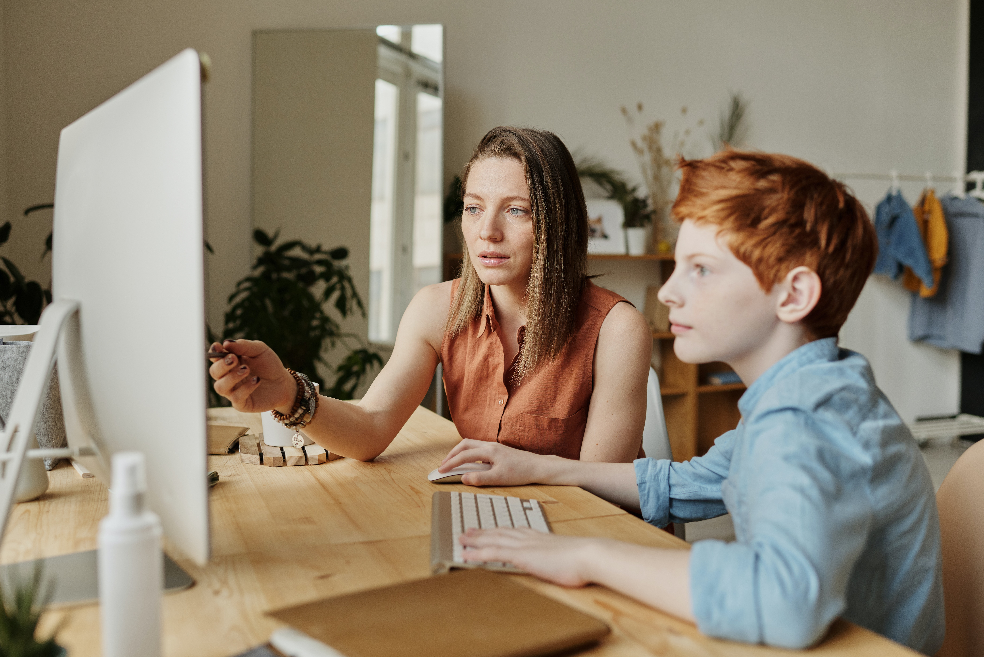
Učenje otrok o spletnem bontonu
Biti jim moramo dober vzgled.
Pokažemo jim nevarnosti spleta ter jim predstavimo posledice.
Poskušamo jim razložiti, da ne smejo vsemu verjeti, kar vidijo na spletu.
Poskušamo jim razložiti internetno prijateljstvo, da to ni nujno pravo prijateljstvo.
Notes:
Slika 9: Učenje otroka, vir: Piexels: https://www.pexels.com/photo/photo-of-woman-teaching-his-son-4145354/, CC0, Avtor: Julia M Cameron

Slide 8
Za konec si oglej še kratek video o spletnem bontonu
Notes:
Video: Spletni bonton, vir: https://www.youtube.com/watch?v=FWMk_Zv7nB8&t=3s, avtor: Angel Rivera

Slide 9
Viri
Spletni bonton, pridobljeno s: https://safe.si/nasveti/obnasanje-na-spletu/spletni-in-mobilni-bonton.
Spletni bonton, pridobljeno s: http://varno-zavetje.si/netiquette-ali-internetni-bonton/.
Viri slik in videa navedeni pod opombami na vsaki drsnici

